Slide 1
САГААЛГАН – НАЦИОНАЛЬНЫЙ ПРАЗДНИК
.

Slide 2
В праздник Белого месяца
Как у нас повелось,
Людям надо бы встретиться,
Чтоб светлее жилось,
Чтоб убавилось горе,
Чтоб тучнели стада,
Чтоб небо над взморьем
Голубело всегда.

Slide 3
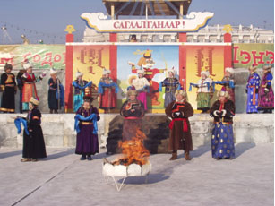
Сагаалган
(Белый месяц) -
это Новый год по лунному календарю

Slide 4
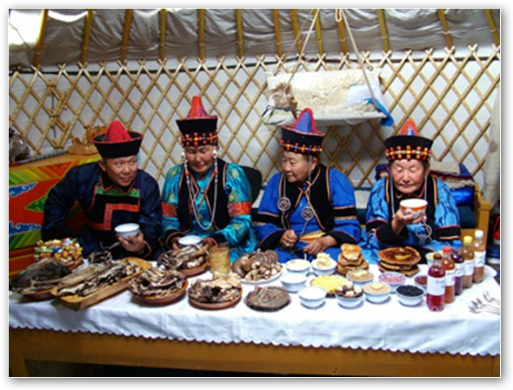
В первый день года надо провести в кругу семьи.

Slide 5
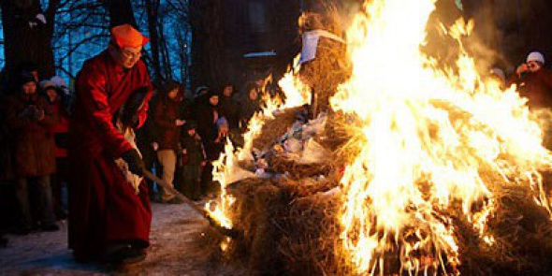
Обряд Дугжууба

Slide 6
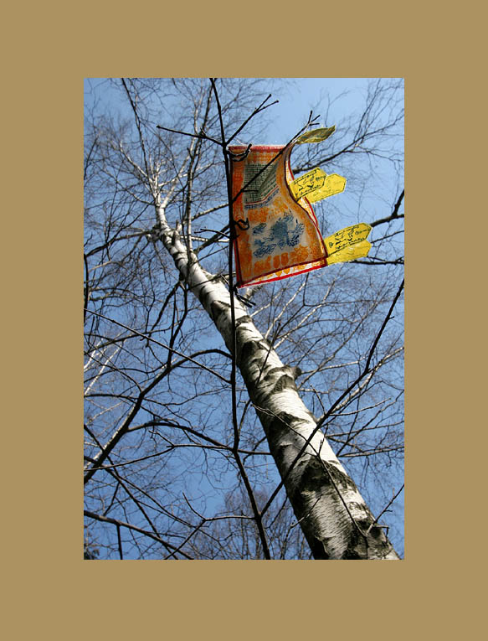
Обряд «Хии морин»
(обряд запуска «коней ветра удачи»)

Slide 7
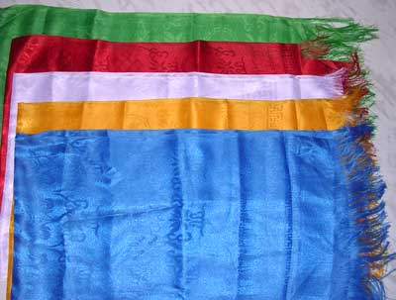
Хадак
- символ гостеприимства, чистоты и бескорыстия дарящего, дружеского и радушного отношения, и сострадания.

Slide 8
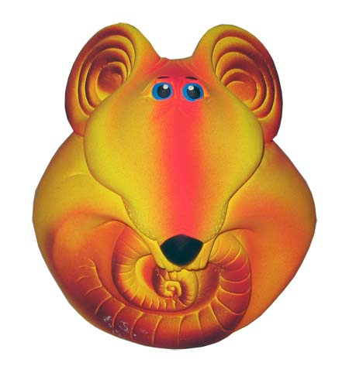
В подполье в каморке живет она в норке,
серенькая маленькая.

Slide 9
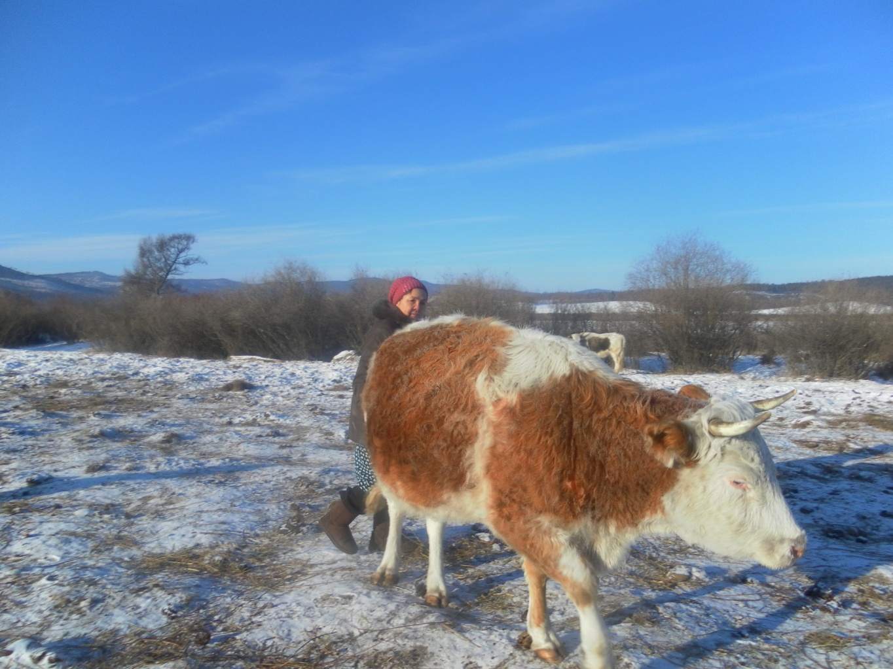
Посреди двора стоит копна, спереди вилы, а сзади метла.

Slide 10
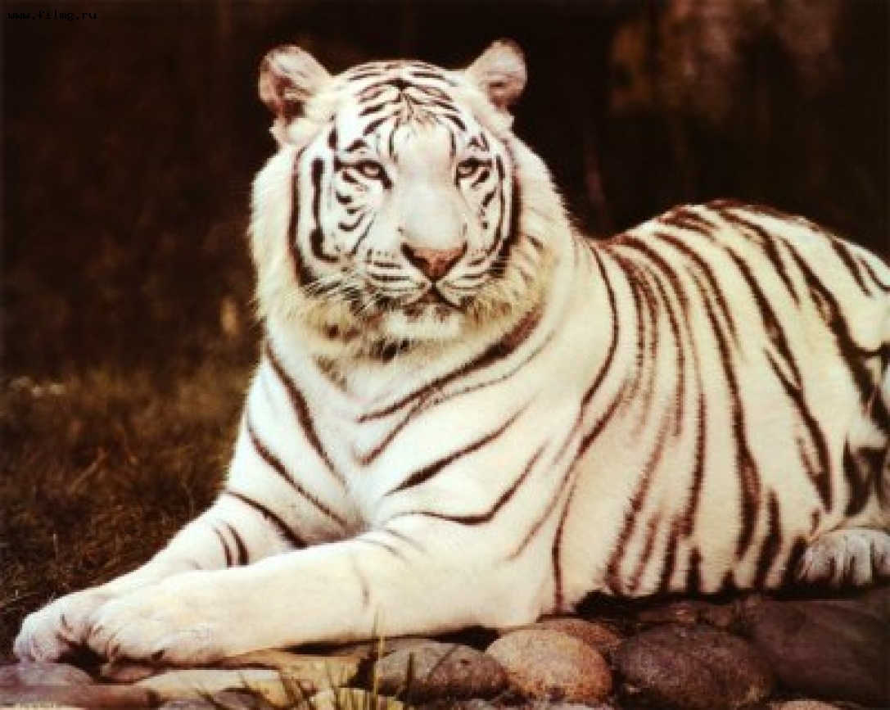
Кто это полосатый на кота похожий?

Slide 11
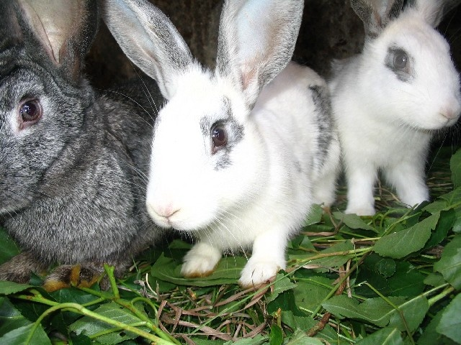
Мчится без оглядки, лишь сверкают пятки.

Slide 12
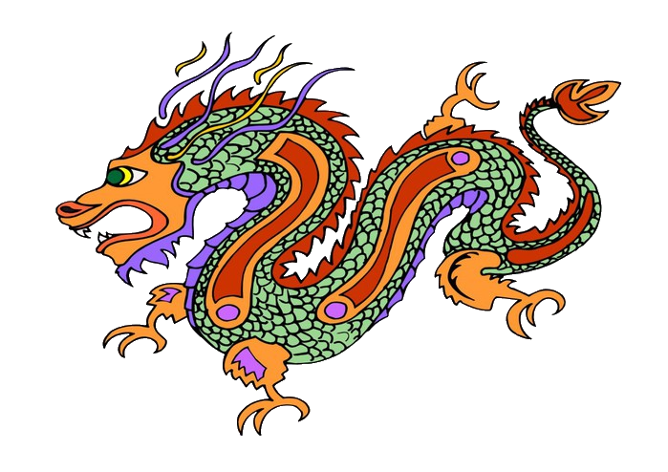
Дышит пламенем тот зверь, это сказочный зверь.

Slide 13
Вьется веревка, на конце головка.

Slide 14
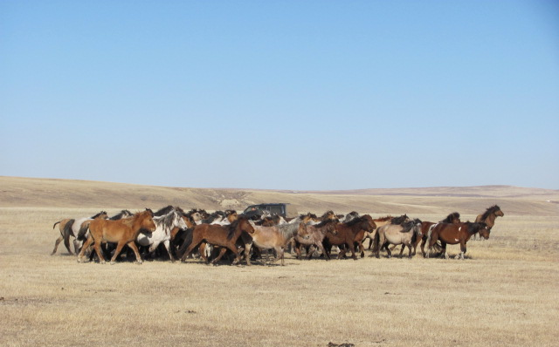
Он ретивый, долгогривый, скачет полем, скачет нивой.

Slide 15
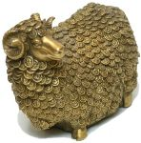
Заплелись густые травы, закудрявились луга, да и сам я весь кудрявый даже завитком рога.

Slide 16
Лучшие качели – гибкие лианы, это с колыбели знают…

Slide 17
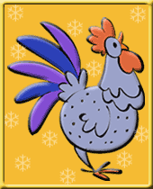
Не царь, а в короне, не всадник, а со шпорами.

Slide 18
Заворчал живой замок, лег у двери поперек.

Slide 19
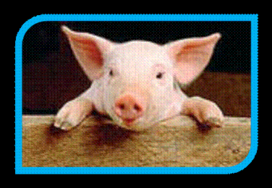
Спереди пятачок, сзади крючок, Посредине спинка, а на ней щетинка.

Slide 20
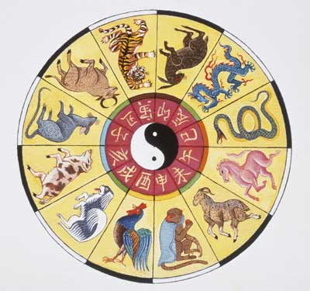
Расположение животных
по восточному календарю

Slide 21
Благопожелание - γреэл
Пусть каждый человек – и стар и млад
Находят в этом году
Покой, здоровье и счастье!

